Slide 1
BBK 도서 대여 서비스 프로젝트
김성엽 강승우 김동규 김시은 신정현

Slide 2

0. 목차
프로젝트 소개
프로젝트 일정
담당 기능
스킬 & 툴
E-R 다이어그램
프로젝트 시연
느낀 점

Slide 3
1. 소개
BBK 도서 대여 서비스
- 사용자가 간편하게 도서를 대여할 수 있도록 모든 화면에서 검색을 제공합니다.
- 사용자 친화적인 인터페이스를 제공하여 누구나 쉽게 서비스를 이용할 수 있습니다.
- 사용자의 편의를 위해 관리자가 아이디를 이용하여 도서를 대여할 수 있습니다.

Slide 4
2. 일정
기획
구현
통합
발표
05. 17
05. 20 – 05. 23
05. 24 – 05. 28
05. 29
주제 선정
업무 분담
DB 설계, 구축
기능 구현
기능 테스트
기능 통합
통합 테스트
발표
시연

Slide 5
3. 담당 기능
이름 | 기능 | 설명
김성엽 | 회원 고객, 대여 고객 | 로그인, 회원 가입, 대여 등록, 대여 목록, 반납, 삭제, 검색
강승우 | 회원 관리자 | 회원 등록, 수정, 삭제, 검색
김동규 | 회원 고객 | 로그인, 회원 가입, 내 정보 조회, 수정, 탈퇴
김시은 | 도서 고객, 도서 관리자 | 도서 목록, 도서 등록, 수정, 삭제, 검색
신정현 | 도서 고객, 대여 관리자 | 대여 등록, 대여 목록, 반납, 삭제, 검색, 도서 목록

Slide 6




4. 스킬 & 툴

Slide 7
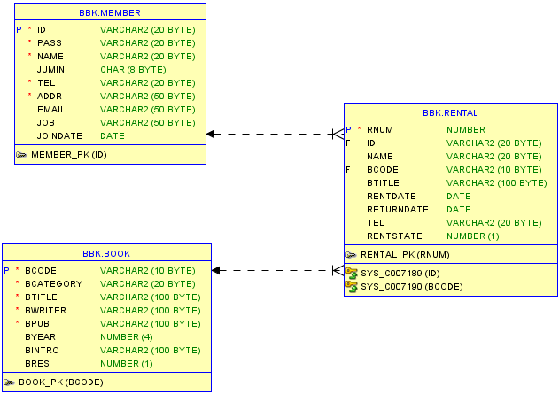
5. E-R 다이어그램

Slide 8
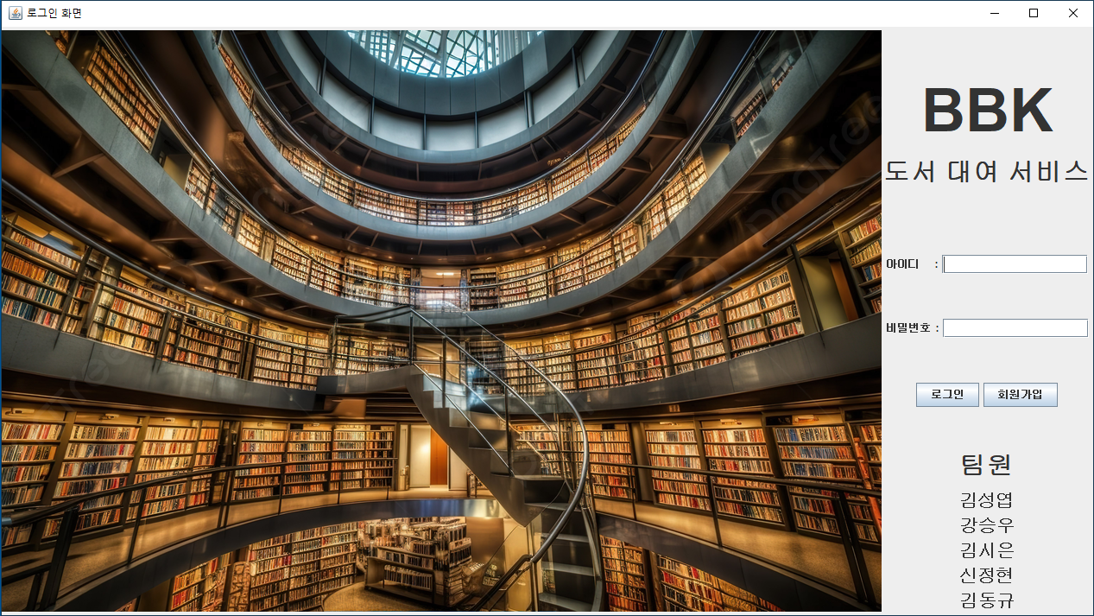
6. 시연
로그인/회원가입

Slide 9
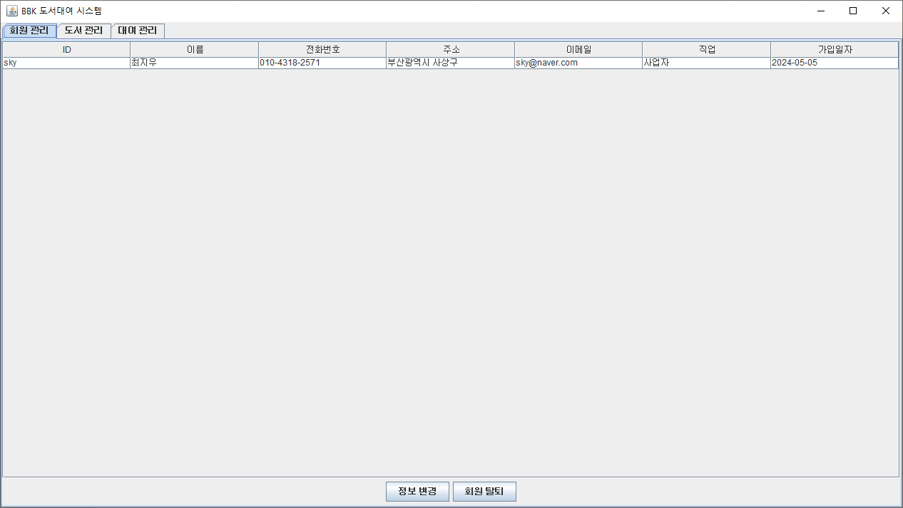
6. 시연
회원 고객단

Slide 10
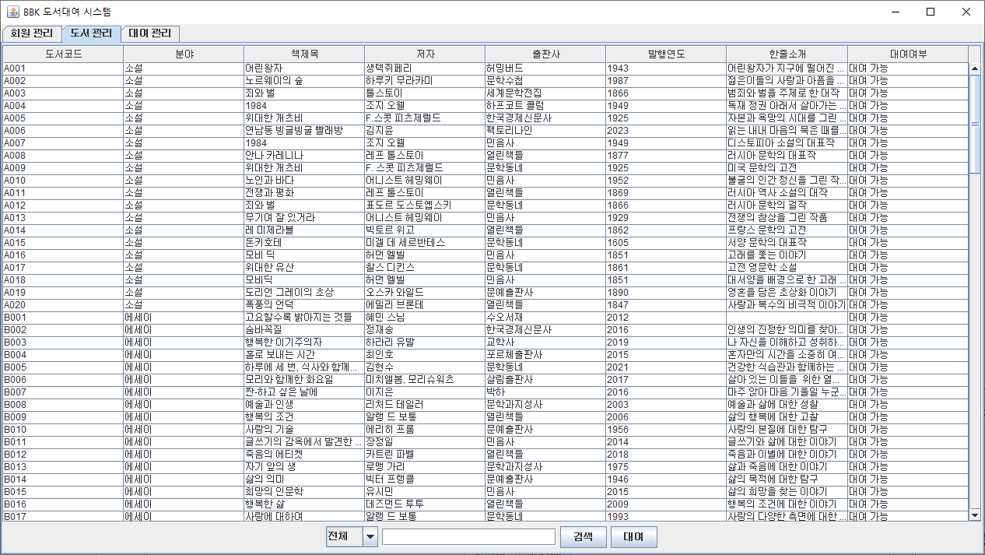
6. 시연
도서 고객단

Slide 11
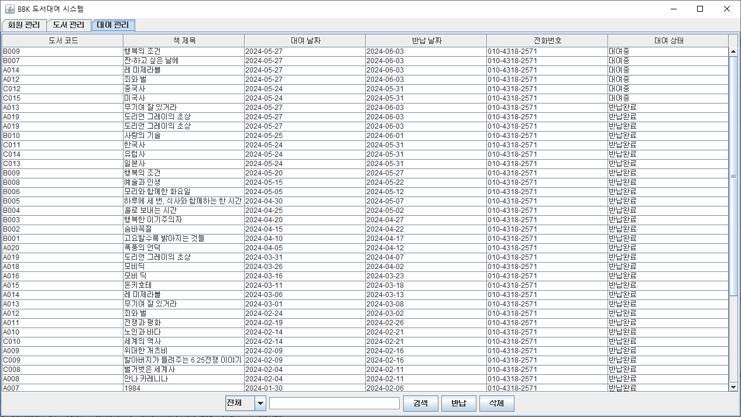
6. 시연
대여 고객단

Slide 12
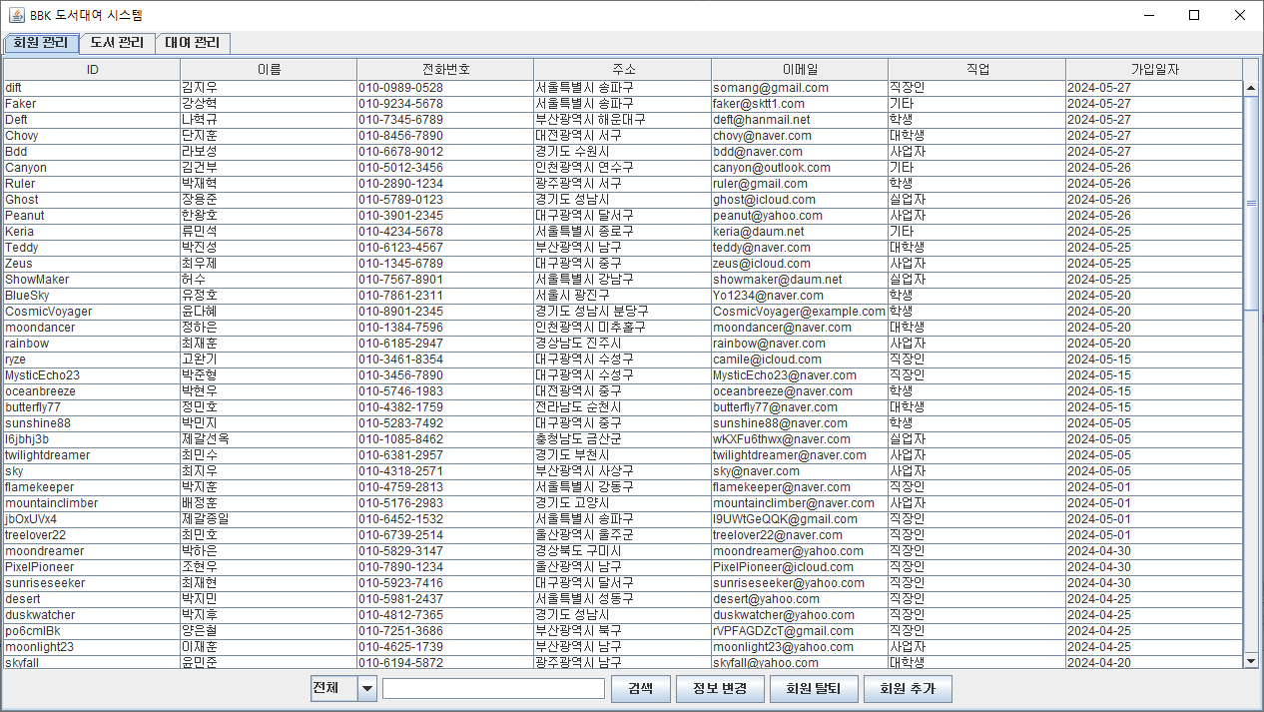
6. 시연
회원 관리자

Slide 13
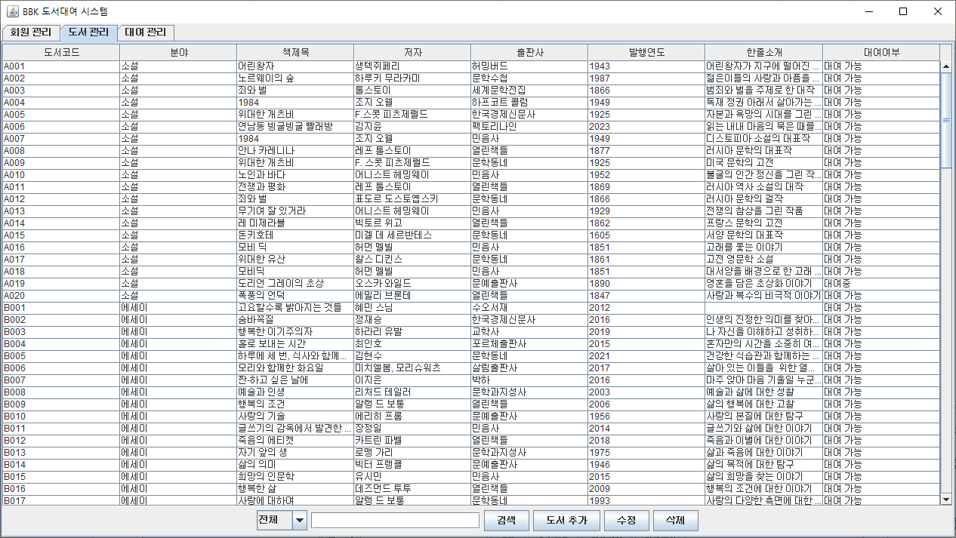
6. 시연
도서 관리자

Slide 14
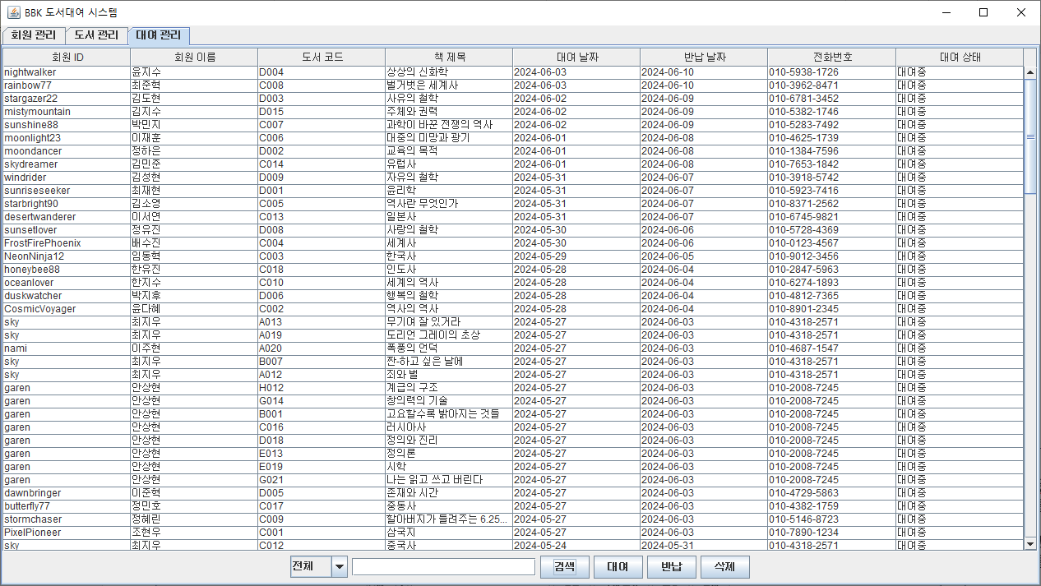
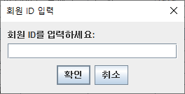
6. 시연
대여 관리자
관리자 대여 시 회원 ID 입력

Slide 15
7. 느낀 점
김성엽
팀장으로 프로젝트를 진행하면서 많은 부족함과 도전에 직면했지만, 팀원들의 협력 덕분에 성공적으로 마무리할 수 있었습니다. 이번 프로젝트를 통해 시스템 개발 과정의 일부분을 직접 체험할 수 있었으며, 특히 쿼리 작성과 테이블 설계 시 발생한 제약 조건들로 인해 겪었던 오류들을 통해 데이터베이스의 철저한 설계와 체계적인 관리가 중요하다는 것을 실감할 수 있는 값진 경험이었습니다.
김동규
로그인, 회원가입 Frame은 순조롭게 만들 수 있었지만, 데이터를 통합하는 과정에서 변수 이름 통일과
명확화 등 여러 가지 협의가 충분히 이루어지지 않아 수정에 큰 어려움이 있었습니다. 하지만 팀원들과
협력을 통해 어려움을 극복하며 각 패키지의 역할과 전체적인 흐름을 이해할 수 있었습니다. 프로젝트를
통해 팀원들 간의 커뮤니케이션과 화합이 좋은 결과를 나타낸다는 것을 느꼈습니다.
강승우
팀원과 함께 프로젝트를 진행하며 형상관리 프로그램의 필요성을 알게 되었으며, 데이터베이스를
실제로 다뤄볼 수 있는 기회를 통해 어떤 식으로 데이터를 다뤄야 하는지 알 수 있게
된 좋은 경험이었습니다.

Slide 16
7. 느낀 점
김시은
수업 시간에 배웠던 내용을 바탕으로 생각한 그림을 직접 만들어낼 수 있다는 점이 가장 흥미로웠던
경험이었고, 프로젝트 초반에는 흐름을 파악하는 데 어려움이 있었지만 계속 확인하다 보니 눈에
흐름이 보였습니다.
팀프로젝트로 진행하면서 가장 어려웠던 부분은 각자가 만든 부분을 통합할 때 하나의 오류를 해결
하고 나면 또 다른 오류가 생긴다는 점이었습니다. 하지만 팀원 모두가 합심해서 토의를 통해 해결해 나가고 문제에 대해 다양한 해결 방안을 찾아가는 점이 가장 뜻깊었습니다.
신정현
배운 내용들과 자료들을 참고하여 테이블 설계부터 기능에 맞는 SQL 문을 직접 작성해볼 수 있는 뜻깊은 시간이었습니다. 뿐만 아니라 각 기능이 실행되는 것을 보고 해냈다는 성취감도 얻을 수 있었습니다.
팀 프로젝트를 진행하면서 내가 맡은 부분에 대한 책임감을 느낄 수 있었고,
도움이 되는 팀원이 되고자 노력했습니다. 앞으로의 프로젝트에서는 더 많은 의견을 나누고 소통을
열심히 해야겠다고 다짐할 수 있었던 좋은 경험이었습니다.

Slide 17
BBK 도서대여서비스
감사합니다
김성엽 강승우 김동규 김시은 신정현

